Slide 1

Ethique de l’ingénieur
Ecole d’ingénieurs ISIS

Slide 2
Introduction
L’éthique est un terme à la mode
« Pression sociale » sur les entreprises
L’éthique concerne toutes les sphères de la vie sociale

Slide 3
Partie 1.
Quelles différences entre éthique, morale et déontologie ?

Slide 4

L’éthique et les valeurs sociétales
L’éthique renvoie aux valeurs
Les valeurs ce sont les idéaux, les grands principes partagés au sein d’une société
Les normes sociales correspondent à la mise en application de ces valeurs
Exemples de valeurs :
L’honnêteté
La liberté
la solidarité
le patriotisme
L’amitié
Le respect d’autrui
Etc.

Slide 5

Ethique et morale
A l’origine éthique et morale signifiaient « mœurs »
La morale renvoie aujourd’hui aux principes et
comportements qui permettent de différencier le bien du mal
La morale est un ensemble de principes qui ont un caractère universel → universalisme du concept
Ethique : il s’agit d’une réflexion argumentée en vue du « bien agir »
Bien agir ne renvoie pas obligatoirement au bien et au mal mais signifie agir conformément aux valeurs auxquelles on accorde de l’importance.

Slide 6

Ethique et morale
Il revient à chacun de s’interroger sur ce que signifie « bien agir », c’est-à-dire agir en fonction des valeurs que l’on porte
L’éthique → relativisme du concept
Système de valeurs : les valeurs auxquelles on accorde de l’importance, lesquelles peuvent être hiérarchisées
Le relativisme éthique implique le devoir absolu de respecter les préférences éthiques, c'est-à-dire les jugements de valeur de chacun.

Slide 7

Ethique et déontologie
Origine : « deontos » qui signifie devoir
La déontologie renvoie aux obligations, devoirs relatifs à une profession
Extraits du code de déontologie des médecins :
Le médecin ne doit pas s’immiscer sans raison professionnelle dans les affaires de famille ni dans la vie privée de ses patients (art. 51).
La délivrance d’un rapport tendancieux ou d’un certificat de complaisance est interdite (art. 28).
Le médecin doit protéger contre toute indiscrétion les documents médicaux concernant les personnes qu’il a soignées ou examinées (art. 73).
La déontologie correspond à une morale professionnelle

Slide 8
Au final, l’éthique qu’est-ce que c’est ?
L’éthique : C’est une réflexion argumentée
en vue du « bien agir »
Bien agir signifie agir conformément aux valeurs auxquelles on accorde de l’importance
L’éthique est avant tout une démarche et un processus réflexif
L’éthique implique une distanciation et une évaluation des conséquences de ses actions
L’éthique permet de pouvoir répondre de ses actes

Slide 9
Au final, l’éthique qu’est-ce que c’est ?
Puisque l’éthique est une réflexion sur l’action, elle est toujours en chantier
Ceci d’autant plus que notre système de valeurs peut évoluer au cours de notre existence
Le tout est de toujours faire en sorte d’agir conformément à notre système de valeur (qui est subjectif et qui évolue). Nos actions sont alors en accord avec nos valeurs. A cette seule condition on peut dire que l’on a un comportement éthique.
Etre en accord avec ses valeurs n’est pas aussi évident qu’il n’y parait

Slide 10
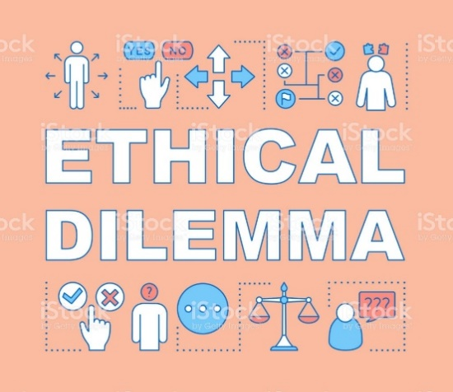
Le dilemme éthique
Le dilemme éthique est un « conflit de valeurs »
On peut définir un dilemme éthique comme une situation problématique pour laquelle il existe au moins deux solutions possibles, chacune étant considérée comme également valide et souhaitable ou indésirable.
Il n’y a pas de mauvais choix dans un dilemme éthique.
Quelques dilemmes…

Slide 11
Le dilemme éthique
Dilemme 1 : Un médecin diagnostique un cancer en phase terminale chez une patiente qu'il connaît depuis longtemps. La patiente étant dépressive, le médecin estime qu’elle ne supporterait pas qu’on lui annonce sa maladie. Doit-il lui dire la vérité ou lui cacher sa maladie ?
Dilemme 2 : A l’université, un professeur célibataire se fait discrètement draguer par une de ses élèves qui ne le laisse pas indifférent. Que devrait-il faire? Ignorer ce comportement ? Accepter de se laisser tenter?
Dilemme 3 : En 1940, un lycéen hésite entre rejoindre les Forces françaises en exil pour aider à libérer le pays ou rester auprès de sa mère malade et veuve afin de l'aider à survivre.
Exercice : Que feriez-vous ? Argumentez votre décision.
Déterminez les différentes valeurs en jeu dans ces situations.

Slide 12
Le dilemme éthique
L'individu se trouve divisé entre des valeurs auxquelles il accorde de l'importance. On dit de telles situations qu'elles comportent des enjeux éthiques
Le dilemme éthique implique qu’il n’y a pas de bon ou mauvais choix
Ce qui implique qu’en matière de dilemme éthique, et d’éthique en général, l’important n’est pas la décision finale qui est prise mais la démarche qui a conduit à prendre cette décision
Le processus de réflexion est plus important que le choix effectué

